Slide 1


LOGO
2018
维度建模分享
马坤

Slide 2
1
数仓概述
目录
CONTENTS
2
维度建模
3
数仓实践

Slide 3

为什么使用数据仓库？
打通各个业务系统数据
暑期班老师的教案提交率？
白云老师的课次通关率？
三年级语文学科的群聊活跃用户？
降低对业务库的压力
业务数据库主要满足产品在线业务
分析、统计操作数据量大

Slide 4
什么是数据仓库？
数据集合
主题是指用户使用数据仓库进行决策时所关心的重点方面，一个主题通常与多个操作型信息系统相关
数据仓库的数据来自于分散的操作型数据，将所需数据从原来的数据中抽取出来，进行加工与集成
反映历史变化
面向主题
集成
相对稳定
稳定的数据仓库一般不可更新，主要为决策分析提供数据，涉及的操作主要是数据查询
数据仓库是随时间而变化，稳定的数据以只读格式保存，且不随时间变化

Slide 5

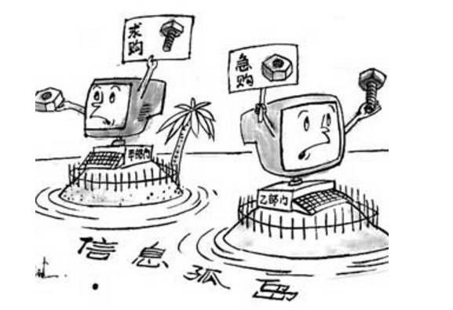
数据仓库为什么要建模
进行全面的业务梳理，整合各业务数据
建立全方位的数据视角，消灭信息孤岛和数据差异
解决业务的变动和数据仓库的灵活性
通关率75%
通关率90%

Slide 6
建模方法论
ER模型
维度建模
Bill Inmon
出发点是整合数据，强调规范化过程，是面向数据的整合和一致性治理
将各系统中数据以整个企业角度按主题进行相似性组合和合并
Kimball
从分析决策的需求出发构造模型，构建的模型为分析需求服务
重点解决用户如何更快完成分析需求，同时有较好的大规模复杂查询的响应性能
关注解决数据的不一致性

Slide 7
建模方法论
ER建模
维度建模
维度建模
结构较复杂
便于主体数据打通
适合复杂数据内容的深度挖掘
周期长
结构简单
便于事实数据分析
适合业务分析报表和BI
周期短

Slide 8
1
数仓概述
目录
CONTENTS
2
维度建模
3
数仓实践

Slide 9
维度建模-维度表与事实表
 | 维度表 | 事实表
存储对象 | BI应用所需要的用于过滤及分类事实的描述性属性 | 主要衡量业务过程事件的指标，基本上以数量值表示
类型 | 普通维度 退化维读 杂项维度 … | 事务事实表 周期快照事实表 累积快照事实表 无事实的事实表

Slide 10
星型模型
分校维
年级维
分校键
年级键
分校名称
分校类型
年级名称
年部名称
事实表
学期维
分校键
学年键
学期键
学科键
年级键
班次键
班级键
班次维
学期键
班次键
学期名称
学期类型
班次名称
学科维
答题正确数
答题错误数
答题总数
班级维
学科键
班级键
学科名称
班级名称
期数

Slide 11
雪花模型
分校类型维
分校维
年级维
年部维
分校类型键
分校键
年级键
年部键
分校类型
分校名称
分校类型键
年级名称
年部键
年部名称
事实表
学期维
分校键
学年键
学期键
学科键
年级键
班次键
班级键
班次维
学期键
班次键
学期名称
学期类型
班次名称
学科维
答题正确数
答题错误数
答题总数
班级维
学科键
班级键
学科名称
班级名称
期数

Slide 12

星型模型和雪花模型
 | 星型模型 | 雪花模型
规范化 | 反规范化 | 规范化
数据冗余度 | 高 | 低
查询性能 | 高 | 低
ETL | 简单 | 复杂
星型模型

Slide 13
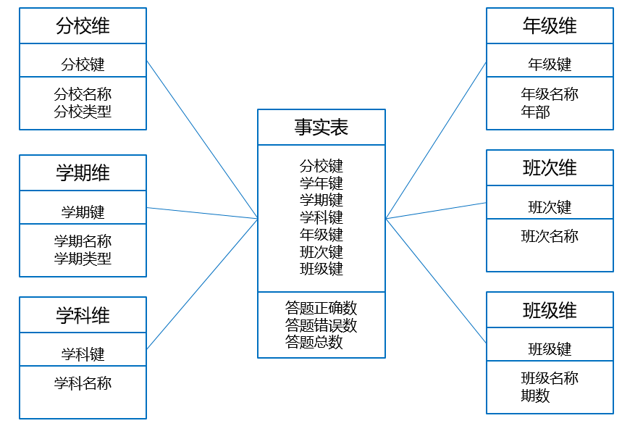
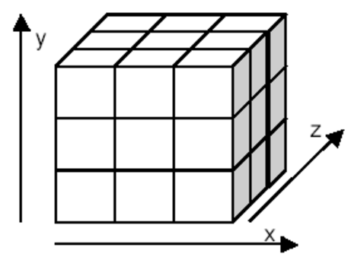
星型模型和OLAP多维模型
实现在关系数据库上的多维模型
实现在多维数据库上的多维模型

Slide 14
基本概念-分层结构
业务系统
ODS
数据准备区
数据应用层
IPS
明细宽表层-面向业务过程
事务型事务表
周期性快照事实表
累积快照事实表
公共汇总层-面向主题建模
学生、老师
课程、报班
积分、服务
教师端
积分系统
一致性维度层

Slide 15
维度建模-建模流程
业务调研
需求分析
构建总线矩阵
明确统计指标
构建一致性维度及属性
明细模型设计
构建一致性维表（DIM）
构建事实表（DWD）
公用汇总模型（DWS）
代码开发

Slide 16
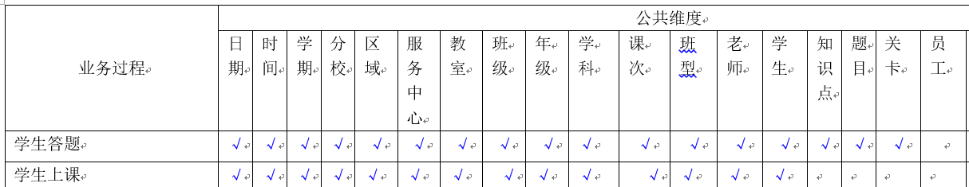
维度建模-总线矩阵
在多个业务过程中重用维度的思想是总线矩阵的核心
总线矩阵的每一行代表一个业务过程，并且至少定义了一个事实表和维度
通常，总线矩阵的一行会产生几个相关事实表

Slide 17
维度建模-维度表与事实表
 | 维度表 | 事实表
建设方法 | 1.选择维度或者新建维度 2.确定主维表 3.确定相关维表 4.确定维度属性 | 1.选择业务过程及确定事实表类型 2.确定粒度 3.确定维度 4.确定事实 5.冗余维度

Slide 18
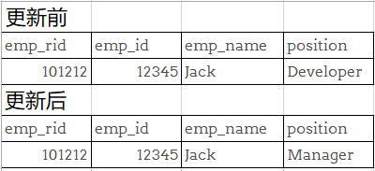
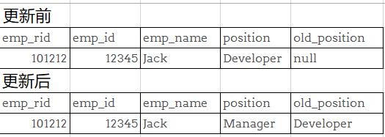
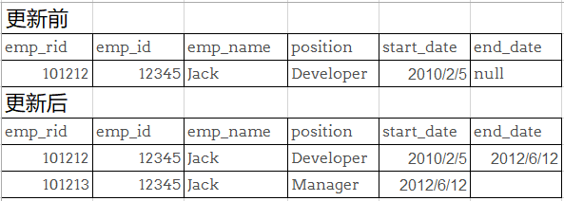
维度建模-缓慢变化维
重写维度值
插入新的维度行
添加维度列

Slide 19
维度建模-度量类型
可加度量
可以按任意维度汇总
不可加度量
比率型指标，通关率
解决方案：分解为可加度量存储
半可加度量
激活人数、活跃人数、通关人数…
解决方案：
将半可加度量转化为可加度量，如使用平均、最大方式处理指标
保留细粒度数据，便于向上汇总

Slide 20
1
数仓概述
目录
CONTENTS
2
维度建模
3
数仓实践

Slide 21
数仓建设-命名规范
数据域 | 业务过程 | 关键字
学习域 | 关卡答题，答题器，上课，ips登录,ips关卡状态，ips任务答题等 | stdy
交易域 | 注册、入学测、报班、缴费、退班、退款、调课、转班、续报、跨报等 | trans
日志域 | 曝光、浏览、点击等 | evt
服务域 | 电话服务、批改等 | serv
互动域 | 各种消息 | im
信用风控域 | 评价、投诉等 | crd
课程域 | 开班、结课等 | less
资产域 | 积分领用、优惠券领用等 | aset

Slide 22
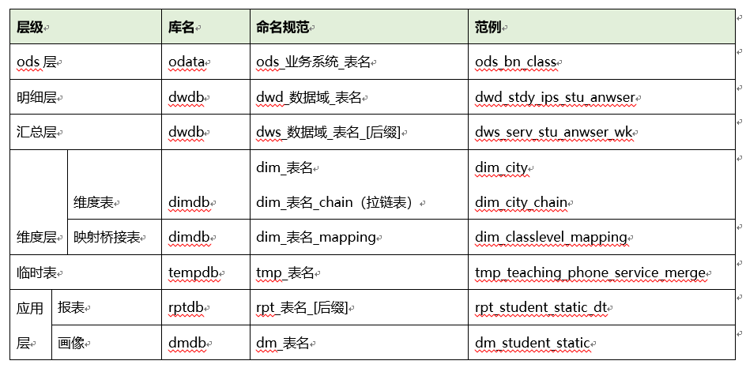
数仓建设-命名规范

Slide 23

数仓建设-模型分层
离线
Cube
实时
DIM
DWS
DIM
RPT
DWS
DWD
DWD
CLEAR
ODS
ODS
数据抽取
sqoop+shell
sparksql
canal+kafka
数据源
数据库
日志

Slide 24
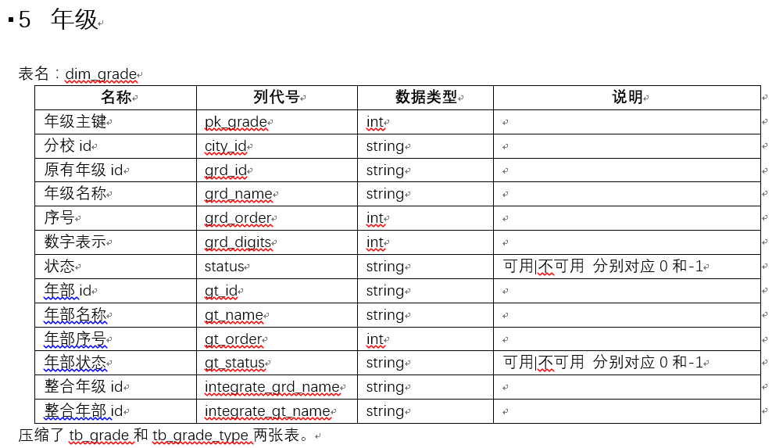
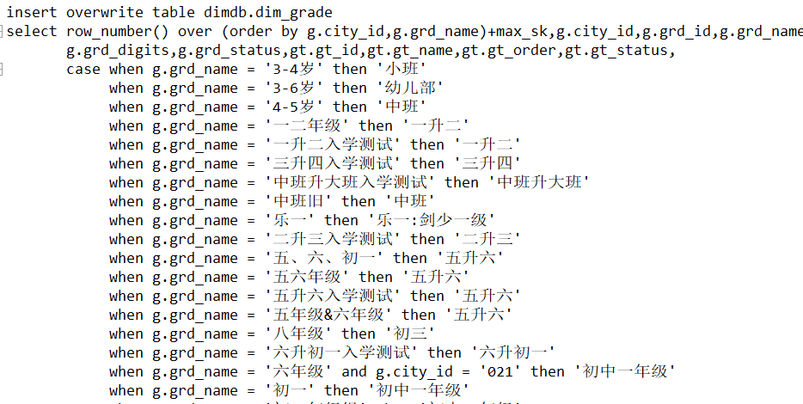
维度建模-维度表
维表
构造唯一主键
合并具有层级关系的维度
规范化数据（基础数据的标准化与个性化）

Slide 25
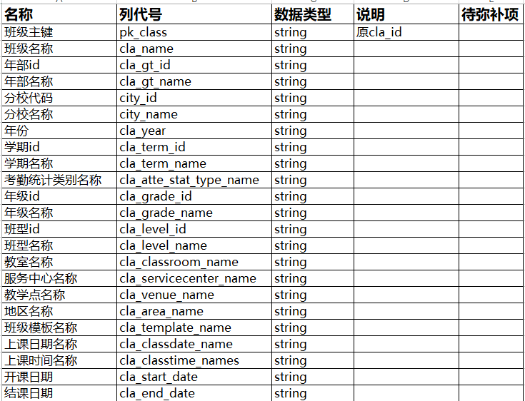
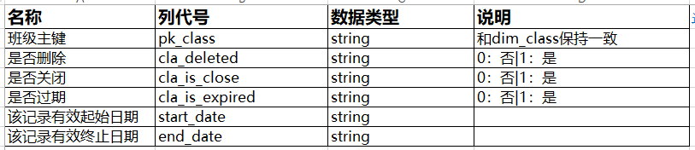
维度建模-维度表
维表
主维表和辅助维表的划分
拉链实现重点状态的历史状态保存
dim_class
dim_class_status_chain

Slide 26
数仓建设-后续规划
学习域
资产域
服务域
关卡答题
通关
电话服务
积分
优惠券
任务答题
错题本
宝箱
教案
周报
…
…
学生轨迹
…
交易域
互动域
信用风控域
报班
缴费
退费
群组
评价
投诉
调课
转班
入学测
…
…
日志域

Slide 27
LOGO
Thanks

